Slide 1



CHÀO MỪNG CÁC EM ĐẾN VỚI BÀI HỌC NGÀY HÔM NAY!

Slide 2



TRÒ CHƠI “CHỈ ĐIỂM”
Luật chơi: Giáo viên gọi bắt đầu từ 1 em A xung phong.
Em A nói to một phép tính nhân bất kì và chỉ nhanh vào em B bất kỳ.
Em B phải nói nhanh hai phép chia tương ứng với phép nhân của em A.
Nếu em B nói đúng thì tiếp tục nói một phép nhân và chỉ vào em C.
Nếu em B nói sai thì phải nhảy lò cò một vòng từ chỗ của mình lên bảng.

Slide 3





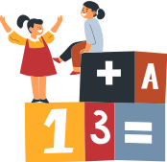

BÀI 63: LUYỆN TẬP

Slide 4




LUYỆN TẬP
Bài 1: Thực hiện theo cặp
a. Các em hãy tính kết quả các phép nhân sau và đổi vở với bạn cùng bàn để chữa bài (có thể sử dụng Bảng chia 2, Bảng chia 5)
2 : 2 =
20 : 2 =
10
18 : 2 =
?
?
1
9
?
5 : 5 =
50 : 5 =
10
35 : 5 =
1
?
7
?
?
4 : 2 =
?
25 : 5 =
45 : 5 =
2
?
5
9
?

Slide 5







b. Các em hãy chọn một phép tính ở phần a và nói cho bạn nghe đâu là số bị chia, số chia và thương
Ví dụ
Số bị chia
Số chia
Thương

Slide 6


Bài 2
Các em hãy đọc phép nhân và nêu phép chia tương ứng. Hãy chia sẻ với bạn cách quan sát để từ một phép nhân viết được hai phép chia tương ứng.
16
:
?
?
2
=
8
?
a.
2 x 8 = 16
16
:
2
?
8
?
=
?
?
:
?
=
?
35
5
7
b.
5 x 7 = 35
?
:
?
=
5
35
7
?

Slide 7





TRÒ CHƠI: CÂU CÁ
Luật chơi: Có 4 chú mèo đi câu cá cùng nhau, nhưng đang câu thì cần câu lại bị đứt. Các em hãy giúp các chú mèo câu được đúng cá của mình bằng cách sử dụng bút màu và nối dây câu đến những con cá phù hợp. Trên mỗi con cá đều có những phép tính phù hợp với kết quả của mỗi chú mèo.

Slide 8








2
4
6
8
10 : 5
35 : 5
8 : 2
30 : 5
45 : 5
18 : 2
4 : 2
12 : 2
20 : 5
40 : 5

Slide 9

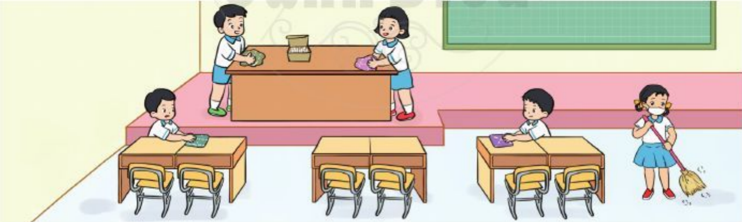
VẬN DỤNG
Bài 3: Các em hãy quan sát tranh và vận dụng các phép chia đã học để trả lời các câu hỏi
Lớp 2C có 20 học sinh. Các bạn sự kiến phân công nhau cùng dọn vệ sinh lớp học.
a) Nếu chia đều thành 2 nhóm thì mỗi nhóm có mấy bạn.
b) Nếu chia thành các nhóm, mỗi nhóm 5 bạn thì cả lớp có bao nhiêu nhóm?

Slide 10
a. Lớp 2C có 20 học sinh, nếu chia đều thành 2 nhóm.
20
2
=
10
Ta có phép chia
:
Vậy mỗi nhóm có 10 bạn
b. Lớp 2C có 20 học sinh, nếu chia thành các nhóm, mỗi nhóm có 5 bạn
20
5
=
4
Ta có phép chia
:
Vậy cả lớp có 4 nhóm

Slide 11



TRÒ CHƠI: CHIA NHÓM
Luật chơi: Trường A tổ chức lễ kỉ niệm thành lập trường. Mỗi lớp đều phải tham gia vào các tiết mục của lễ hội. Các em hãy giúp cô giáo chia lớp thành các nhóm nhỏ để tham gia lễ kỉ niệm.

Slide 12
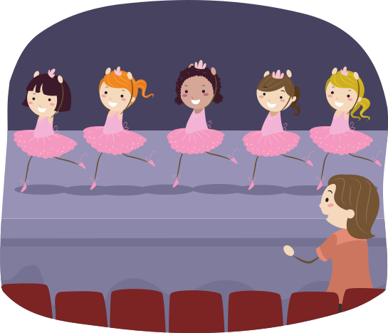
a. Lớp 2A có 16 học sinh, chia đều thành 2 nhóm để thi múa ballet.
Vậy mỗi nhóm có bao nhiêu bạn?
Ta có phép chia
16
2
=
8
:
Vậy mỗi nhóm có 8 bạn

Slide 13
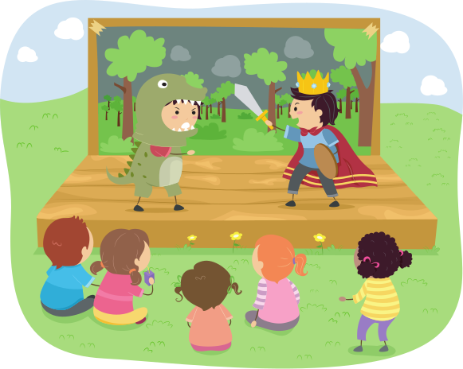
b. Lớp 2B có 30 học sinh, chia đều thành 5 nhóm để thi diễn kịch.
Vậy mỗi nhóm có bao nhiêu bạn?
Ta có phép chia
30
5
=
6
:
Vậy mỗi nhóm có 6 bạn

Slide 14
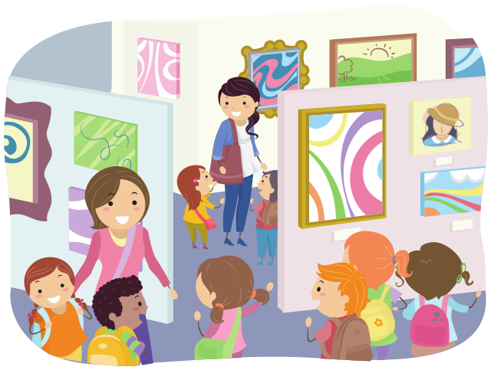
c. Lớp 2C có 20 học sinh, chia đều thành 5 nhóm để thi vẽ tranh
Vậy mỗi nhóm có bao nhiêu bạn?
Ta có phép chia
20
5
=
4
:
Vậy mỗi nhóm có 4 bạn

Slide 15
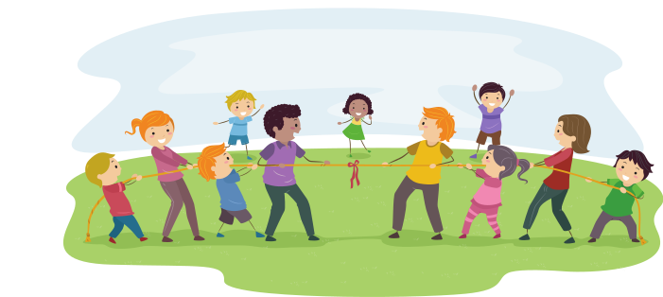
d. Lớp 2D có 18 học sinh, chia đều thành 2 nhóm để thi kéo co.
Vậy mỗi nhóm có bao nhiêu bạn?
Ta có phép chia
18
2
=
9
:
Vậy mỗi nhóm có 9 bạn

Slide 16
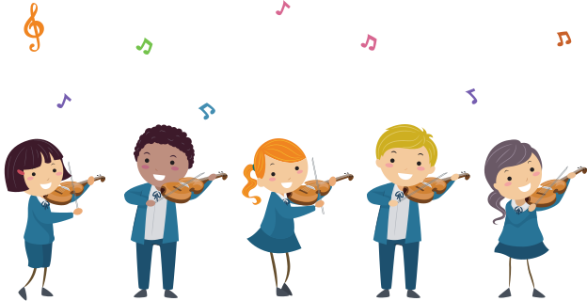
e. Lớp 2E có 25 học sinh, chia đều thành 5 nhóm để thi đàn
Vậy mỗi nhóm có bao nhiêu bạn?
Ta có phép chia
25
5
=
5
:
Vậy mỗi nhóm có 5 bạn

Slide 17

g. Lớp 2G có 40 học sinh, chia thành các nhóm, mỗi nhóm 5 bạn để thi chạy
Vậy cả lớp chia được bao nhiêu nhóm?
Ta có phép chia
40
5
=
8
:
Vậy cả lớp chia được 8 nhóm.

Slide 18
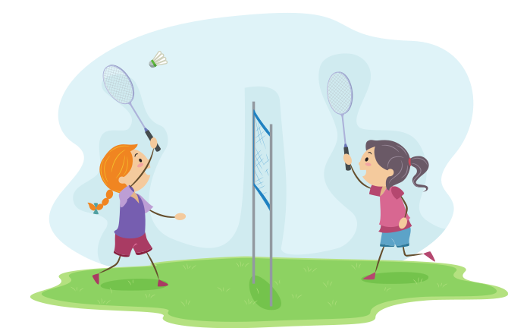
h. Lớp 2H có 12 học sinh, chia thành các nhóm, mỗi nhóm 2 bạn để thi cầu lông
Vậy cả lớp chia được bao nhiêu nhóm?
Ta có phép chia
12
2
=
6
:
Vậy cả lớp chia được 6 nhóm.

Slide 19
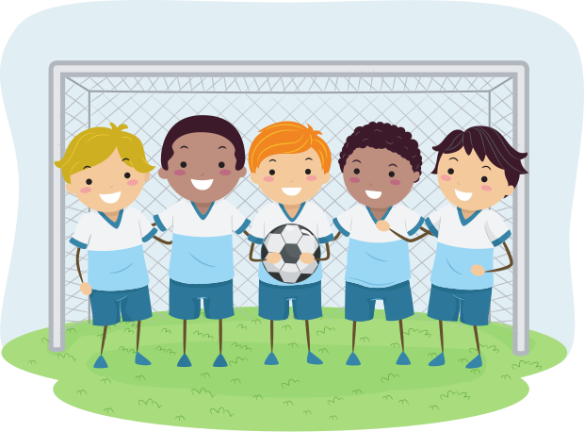
i. Lớp 2I có 45 học sinh, chia đều thành 5 nhóm để thi đá bóng
Vậy mỗi nhóm có bao nhiêu bạn?
Ta có phép chia
45
5
=
9
:
Vậy mỗi nhóm có 9 bạn

Slide 20
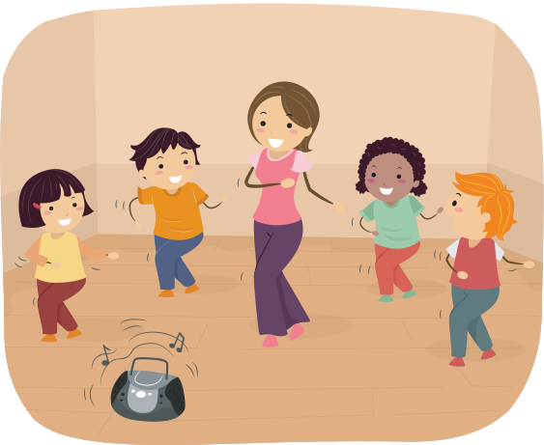
k. Lớp 2K có 14 học sinh, chia đều thành 2 nhóm để thi hát
Vậy mỗi nhóm có bao nhiêu bạn?
Ta có phép chia
14
2
=
7
:
Vậy mỗi nhóm có 7 bạn

Slide 21

m. Lớp 2M có 45 học sinh, chia thành các nhóm, mỗi nhóm 5 bạn để thi bơi lội
Vậy cả lớp chia được bao nhiêu nhóm?
Ta có phép chia
45
5
=
9
:
Vậy cả lớp chia được 9 nhóm

Slide 22


HƯỚNG DẪN VỀ NHÀ
Đọc lại Bảng chia 2, Bảng chia 5 và tìm tình huống thực tế liên quan đến phép chia trong Bảng chia 2, Bảng chia 5
Đọc và chuẩn bị trước bài:
Luyện tập chung

Slide 23


CẢM ƠN CÁC EM
ĐÃ LẮNG NGHE BÀI GIẢNG!

